Slide 1
SFVH:s samverkansmöte 2025
Vårdhandboksrådet
Berith Carlsson

Slide 2
Redaktion Vårdhandboken
Emma Frid, tjänsteansvarig
Karin Strand, medicinsk redaktör
Lisa Nordqvist, medicinsk redaktör
Sandra Tidblom, medicinsk redaktör

Slide 3
Vårdhandbokens nationella råd
Beatrice Lennartsson, specialistsjuksköterska inom intensivvård och kirurgisk omvårdnad. Simuleringspedagog och instruktör på kliniskt träningscentrum (KTC). Patientsäkerhetsenheten, Hälso- och sjukvården, Region Örebro län. Representerar Klinisk träning och medicinsk simulering i Sverige (KlinSim).
Berith Carlsson, specialistsjuksköterska anestesi och intensivvård, vårdhygien. Sahlgrenska Universitetssjukhuset. Svensk Förening för Vårdhygien (SFVH).

Slide 4
Graciela Carlson, leg. barnmorska, regionutvecklare patientsäkerhet. Västra Götalandsregionen.
Helena Thulin, med.dr omvårdnadsansvarig sjuksköterska vid Karolinska Universitetssjukhuset samt assisterande lektor vid Karolinska Institutet. Region Stockholm-Gotland.
Robert Eklund, ordförande i redaktionsrådet, medicinskt ansvarig sjuksköterska (MAS), Falköpings kommun.
Sara D. Alvrud, specialistsjuksköterska kirurgi, kirurgisk vård Ystad. Region Skåne.

Slide 5
Ulf Nilsson, leg. sjuksköterska och med.dr inom kardiologi. Undervisar vid läkarprogrammet på Umeå Universitet. Forskar på Institutionen för folkhälsa och klinisk medicin. Region Västerbotten.
Ulrica Hedlund, medicinskt ansvarig sjuksköterska (MAS), Timrå kommun.
Adjungerad till nationella rådet för Vårdhandboken:
Gita Singh, specialistläkare i allmänmedicin, medicinskt sakkunnig Inera AB.

Slide 6
Kontinuerligt uppdrag
• Förmedla synpunkter och behov från ”Vårdhygieniskt nätverk” till Vårdhandboken
• Söka och föreslå författare och faktagranskare till olika kapitel

Slide 7
• Digitala möten, ca 1 ggr / mån
• Vara ett stöd till Vårdhandbokens redaktion i relevanta frågor

Slide 8
Vad har hänt sedan hösten 2024?
Efterlyst författare och faktagranskare
Samlat in synpunkter från SFVHs medlemmar på befintliga kapitel inför revidering
Tagit initiativ till digitalt möte för berörda författare och faktagranskare efter att Vägledning för desinfektion publicerades.
Generisk skrivning av Basala hygienrutiner
Medverkat vid möten med Nationell samverkansgrupp patientsäkerhet ( 2023)

Slide 9
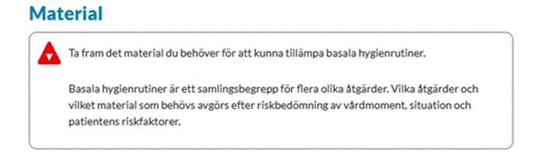
Generisk skrivning av Basala hygienrutiner

Slide 10
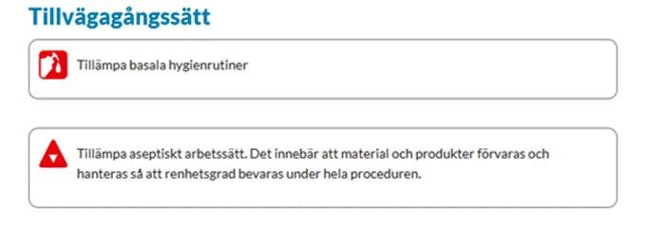
Generisk skrivning av Basala hygienrutiner

Slide 11
Vårdhandboken är en metodbok

